Slide 1
第一章 命题逻辑
知识点：
1、命题的符号化；
2、合式公式；
3、公式的分类及永真公式；
4、合式公式的范式；
5、命题逻辑的推理理论。
6、联结词全功能集。

Slide 2
1.5 推理理论
一、推理规则和证明方法
前面已经学习了两种证明演算的方法 ，即：真值表和恒等变换的方法，本节主要介绍在永真式的 (E1) ~ (E24) 和 (I1) ~ (I9)的基础上，利用推理规则证明永真式的方法。
推理是由已知条件推导出结果的过程

Slide 3
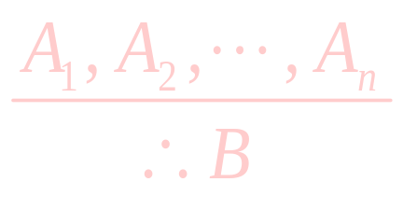
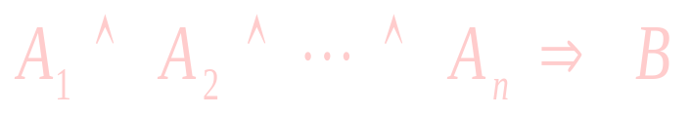
1、推理规则
（1）推理规则的定义： （定义1.5.1）
称
是一个推理规则，当且仅当
，其中，A₁, A₂, … , A_{n} 称为
推理规则的前提，B 称为推理规则的结论。

Slide 4
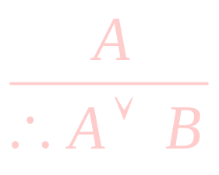
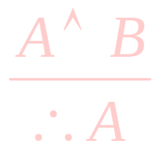
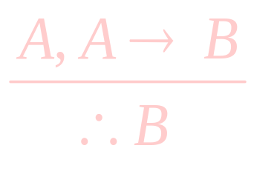
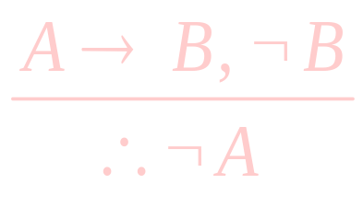
（2）常见的推理规则
1）附加规则
2）化简规则
3）MP规则
（假言推理）
4）拒取式

Slide 5
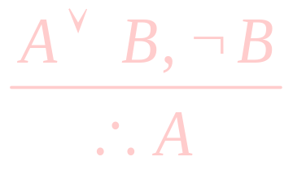
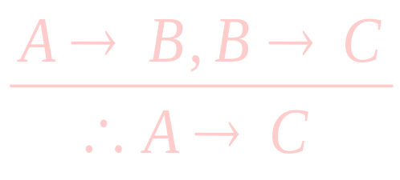
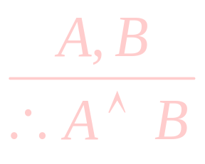
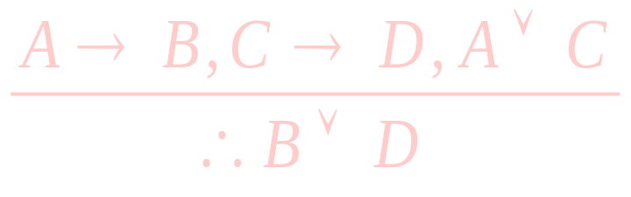
（2）常见的推理规则（续）
5）析取三段论
6）假言三段论
7）合取引入
8）构造性二难

Slide 6
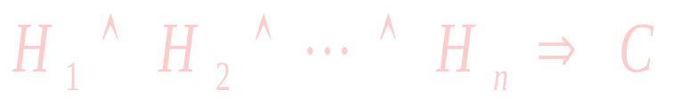
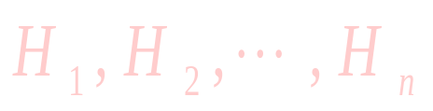
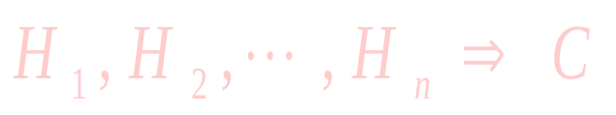
（3）定义1.5.2
若
则称 C 是一组前提
的有效结论，记为
在推理的过程中，随时都可以引入前提。

Slide 7

2、证明方法
用推理的概念说明一些证明方法的正确性。
（1）前件假证明法
为了证明 ，只需证明 A 永假即可。
（2）后件真证明法
为了证明 ，只需证明 B 永真即可。

Slide 8
（3）直接证明法
为了证明 ，只需证明若 A 为真，则 B 亦为真。
（4）间接证明法
为了证明 ，只需证明若 B 为假，则 A 亦为假。

Slide 9

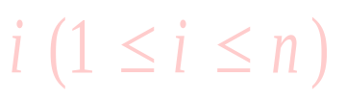
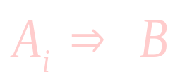
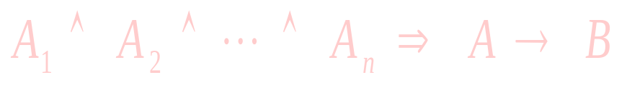
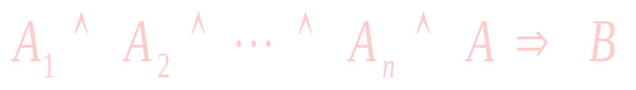
（5）分情况证明法
为了证明 ,
只需证明对任意的 ，均有 。
（6）附加前提证明法（）
A称为附加前提，这种演绎法称为CP规则。
为了证明 ,
只需证明

Slide 10
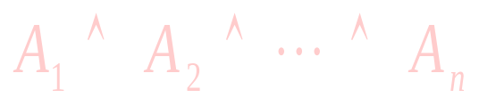
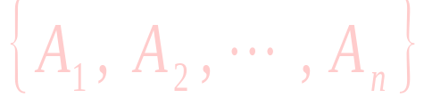
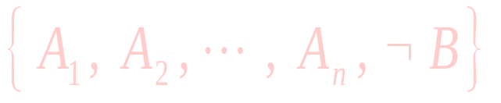
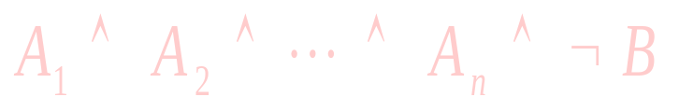
不相容的概念：定义1.5.3
若
是可满足式，则称公式集
是相容的（或一致的），否则，
称之为不相容的。
（7）反证法（归谬法）
为了证明
只需证明
是不相容的，
即证明
是永假式。

Slide 11
二、公理系统
1、公理系统的组成
（1）初始符号：它们是不经定义而直接使用的符号；
（2）形成规则：确定定义在初始符号上的哪些符号串是合式公式；
（3）公理集：它们是不经证明而直接认为是恒真的命题；
（4）推理规则：规定如何从公理和前面已推导出的合式公式经过符号变形而推出其它公式。

Slide 12
2、公理系统L
定义1.5.4. 命题逻辑的公理系统L的定义如下：
(1)初始化符号：P₁, P₂, …,P_{i}, …,
(), ¬, →
(2)形成规则：
P_{i}(1<=i<=n)是合式公式；
若A是合式公式，则(¬ A)是合式公式;
若A和B是合式公式，则(A →B)是合式公式;
只有通过有限次上述3个步骤得到的符号串才是合式公式；

Slide 13
2、公理系统L
(3)公理集：
(L1) (A →(B →A))
(L2) ((A →(B →C)) →((A →B) → ((A →C) ))
(L3) ((¬ A) →(¬ B)) → (B →A))
(4)推理规则：
从A和(A →B)可以推出B. 该规则称为假言推理规则，简称MP规则。

Slide 14
2、公理系统L
定义1.5.5. 公理系统L的证明是一个有穷序列A₁,A₂,…,A_{n}，其中A_{i} (1<=i<=n)是公理或者由序列中其前的两个合式公式经MP规则得到。并称该证明是A_{n}在L中证明，称A_{n}是L的定理，记作:├_{L} A_{n}
注意：
L的公理都是L的定理；
L中的证明序列中的每一个公式都是L的定理。

Slide 15
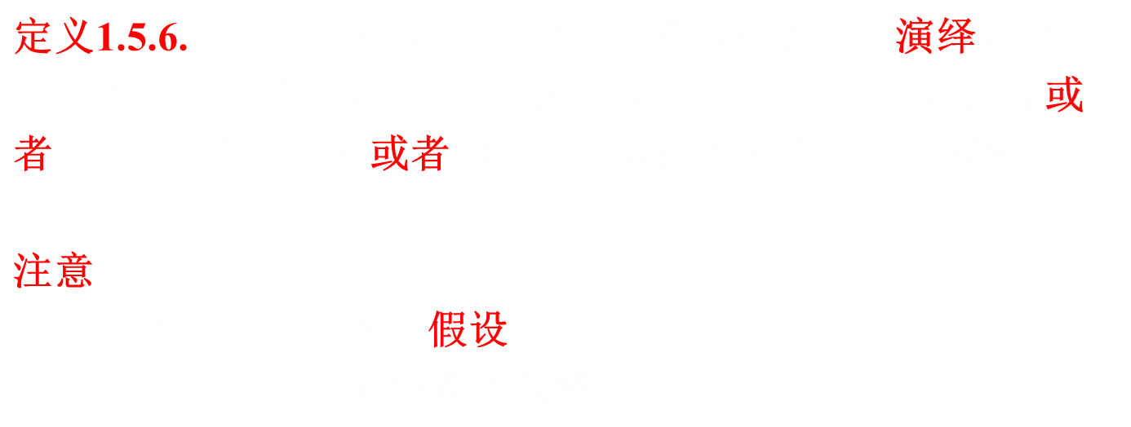

Slide 16






L的演绎定理：若
├_{L}
，则
├_{L}
。
推论：设A，B和C是L的任意合式公式，则
注：这个结论称为假言三段论文，记为HS
├_{L}
。

Slide 17
4、公理系统的质量标准
（1）公理系统的正确性
它是指公理系统推出的定理都是永真式。
（2）公理系统的完备性
它是指任何一个永真式都是公理系统的定理。公理系统推出的定理都是永真式。
（3）公理系统的独立性
它是指公理要彼此独立，任何一个公理都不能由其它公理推出。

Slide 18
定理1.5.2：├_{L}A当且仅当|= _{L}A
注：
|= _{L}A表示A是L中的永真式；
这个定理说明公理系统L既是正确的，又是完备的；

Slide 19
第一章 命题逻辑
知识点：
1、命题的符号化；
2、合式公式；
3、公式的分类及永真公式；
4、合式公式的范式；
5、命题逻辑的推理理论；
6、联结词全功能集。

Slide 20


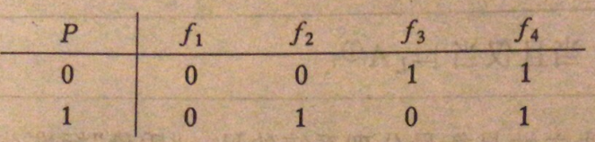
联结词的完备集
定义1.6.0. 称F:{0,1}^{n}→ {0,1} 为n元真值函数.
{0,1}^{n}={00…0, 00…1, …, 11…1}，包含 个长为n的0,1符号串.
共有 个n元真值函数.

Slide 21
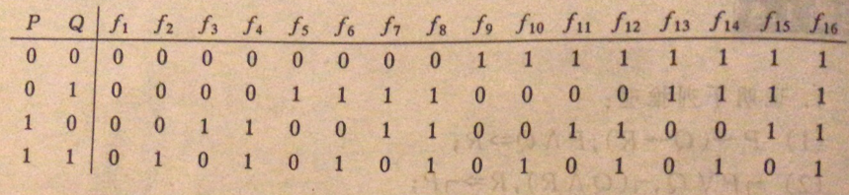
注：f₁, f₄, f₆和f₁₆作为运算意义不大，而f₂,f₈,f₁₀, f₁₁, f₁₂, f₁₃和f₁₄已经定义，因此还可以定义四种联结词：
(1)排斥或⊕; (2)或非↓；(3)与非↑；(4) 蕴含否定

Slide 22
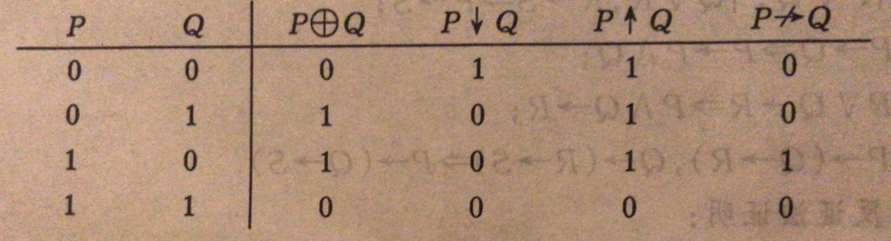

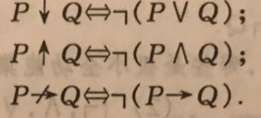
容易验证：

Slide 23
定义1.6.1 设C是一个联结词集合，如果任何公式都可以由仅含C中的联结词构成的公式等价表示，则称C是联结词的全功能集。若从C中去掉任意一个联结词C不是全功能集，则称C是极小全功能集。
定理2.6 S = {¬, ∧, ∨}是联结词完备集

